Slide 1




TRƯỜNG TIỂU HỌC ĐOÀN KẾT
CHÀO MỪNG
CÁC THẦY CÔ GIÁO CÙNG CÁC CON THAM GIA TIẾT HỌC
ĐỊA LÍ LỚP 4
Năm học: 2022 - 2023

Slide 2
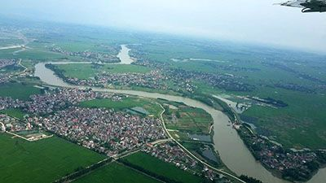
ĐỒNG BẰNG BẮC BỘ

Slide 3
Mục tiêu
Chỉ vị trí của Đồng bằng Bắc Bộ trên bản đồ địa lí TN Việt Nam.
Trình bày 1 số đặc điểm về hình dạng, sự hình thành địa hình, diện tích, sông ngòi, và nêu được vai trò của hệ thống đê.
Phát triển năng lực tự học, tự chủ; năng lực giao tiếp và hợp tác; năng lực giải quyết vấn đề và sáng tạo.
1
2
3

Slide 4
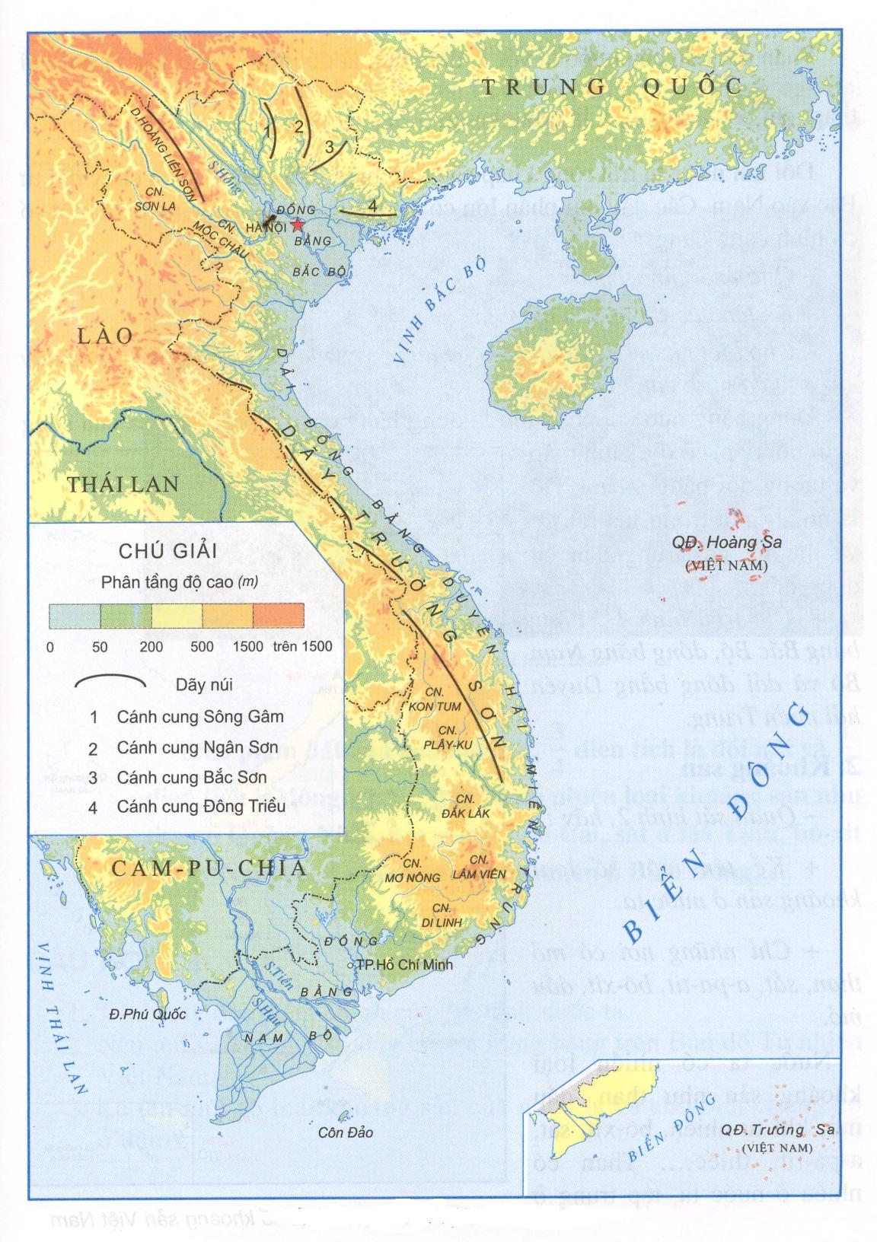


1. Đồng bằng lớn ở miền Bắc
Hãy chỉ vị trí của đồng bằng Bắc Bộ trên bản đồ Địa lí tự nhiên Việt Nam
Bản đồ địa lí tự nhiên Việt Nam

Slide 5

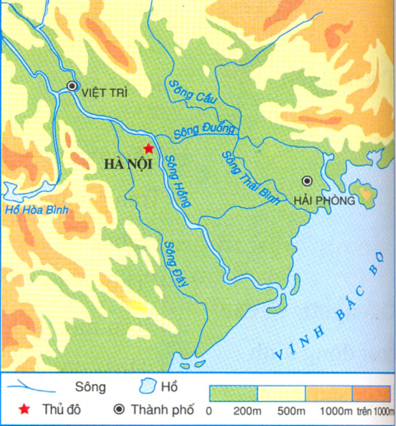

Đồng bằng Bắc Bộ có hình dạng như thế nào?
LƯỢC ĐỒ ĐỒNG BẰNG BẮC BỘ

Slide 6


Làm việc cá nhân
( 2 phút)
Đồng bằng Bắc Bộ do phù sa sông nào bồi đắp nên? Đồng bằng được hình thành như thế nào?
2. Đồng bằng có diện tích lớn thứ mấy trong các đồng bằng của nước ta? Diện tích là bao nhiêu?

Slide 7
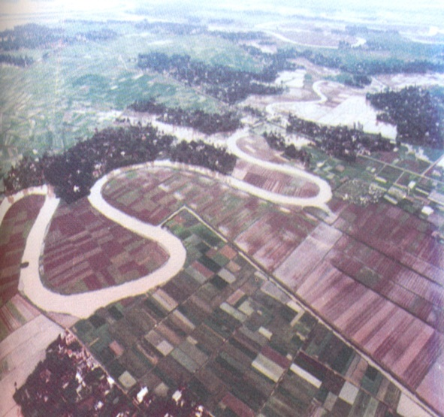

1. Đồng bằng lớn ở miền Bắc
Đồng bằng Bắc Bộ do phù sa sông Hồng và sông Thái Bình bồi đắp nên.
Hai con sông này khi đổ ra gần biển thì chảy chậm lại làm phù sa lắng đọng thành các lớp dày. Qua hàng vạn năm, các lớp phù sa đó đã tạo nên đồng bằng Bắc Bộ .
Đồng bằng Bắc Bộ do phù sa sông nào bồi đắp nên? Đồng bằng được hình thành như thế nào?

Slide 8
1. Đồng bằng lớn ở miền Bắc
Đồng bằng lớn thứ hai trong các đồng bằng ở nước ta (sau đồng bằng Nam Bộ). Đồng bằng có diện tích là 15000 ki lô mét vuông và đang tiếp tục được mở rộng thêm.
2. Đồng bằng có diện tích lớn thứ mấy trong các đồng bằng của nước ta? Diện tích là bao nhiêu?

Slide 9


1. Đồng bằng lớn ở miền Bắc
Địa hình đồng bằng có đặc điểm gì?
Địa hình đồng bằng tương đối bằng phẳng.

Slide 10
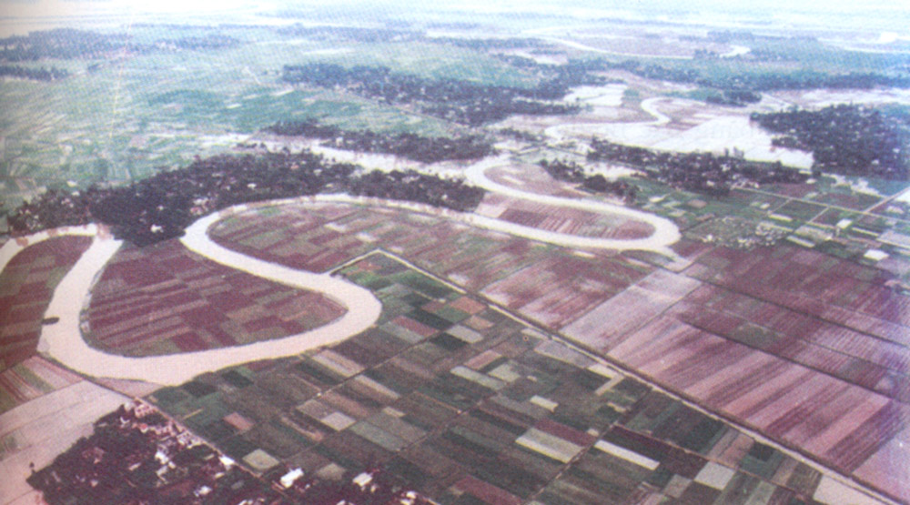
Đồng bằng có địa hình thấp, bằng phẳng, sông chảy ở đồng bằng uốn lượn quanh co. Những nơi có màu sẫm hơn là làng mạc của người dân.

Slide 11
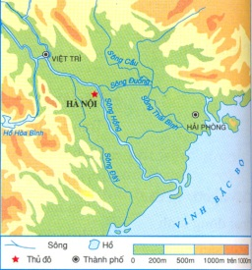
Quan sát lược đồ, hãy tìm sông Hồng, sông Thái Bình và một số sông khác của đồng bằng Bắc Bộ.
Sông Luộc

Slide 12
Nhìn vào bản đồ em thấy sông Hồng bắt nguồn từ đâu?
- Sông Hồng bắt nguồn từ Trung Quốc

Slide 13

Tại sao sông lại có tên là sông Hồng ?
Sông có nhiều phù sa nên nước sông quanh năm có màu đỏ. Vì vậy sông có tên là sông Hồng.

Slide 14
Ở đồng bằng Bắc Bộ, mùa nào thường mưa nhiều?
Mùa hè, đồng bằng Bắc Bộ thường mưa nhiều.

Slide 15
2. Sông ngòi và hệ thống đê ngăn lũ
Vào mùa mưa, nước các sông ở đây như thế nào?
Mùa hạ mưa nhiều nước các sông dâng cao, gây ngập lụt ở đồng bằng.

Slide 16
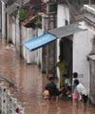
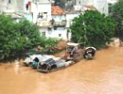
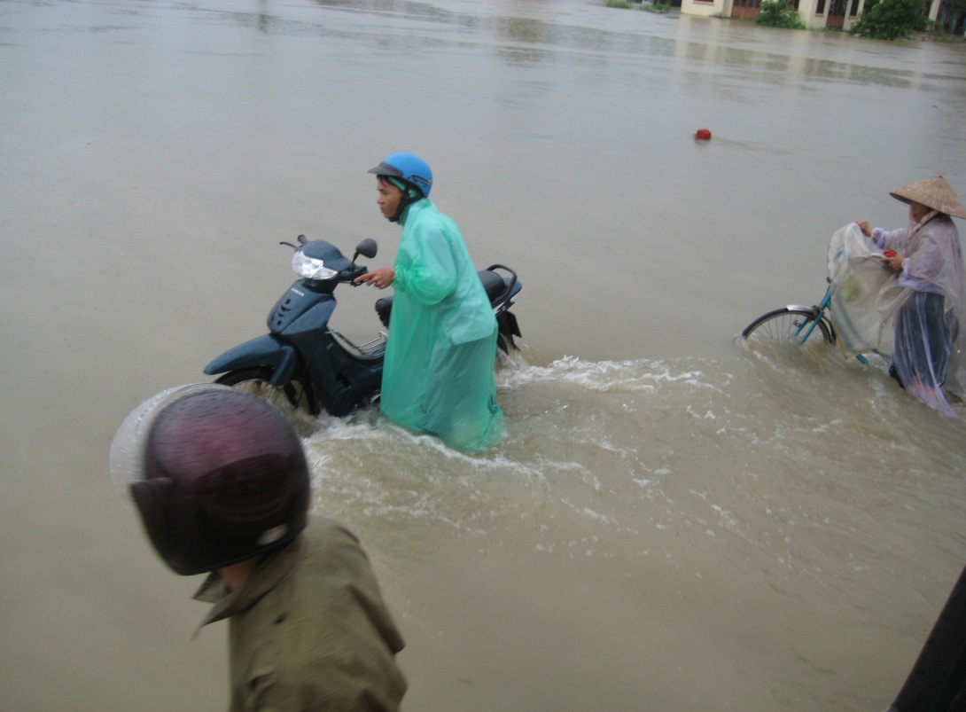
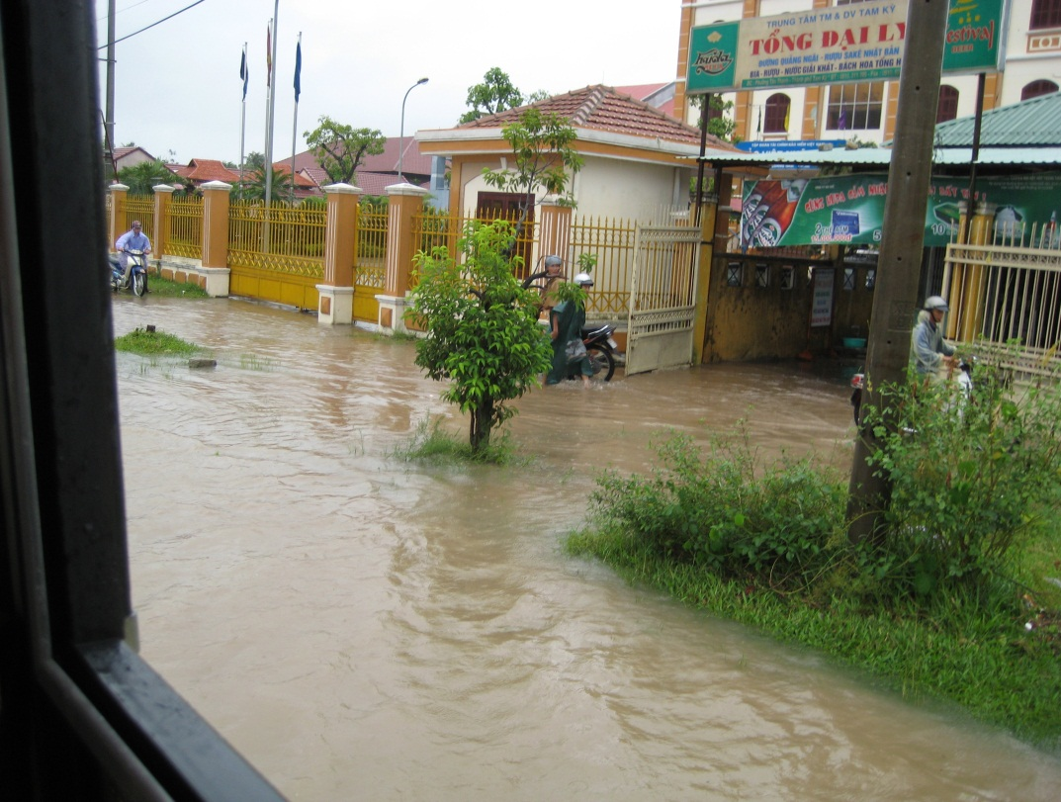

Slide 17
Người dân ở đồng bằng Bắc Bộ thường làm gì để ngăn lũ lụt?
Người dân đồng bằng Bắc Bộ thường đắp đê ven sông để phòng lũ lụt.

Slide 18
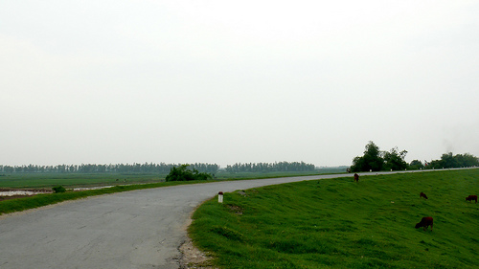
MỘT ĐOẠN ĐÊ SÔNG HỒNG

Slide 19
Làm việc cá nhân
(2 phút)
Hệ thống đê ven sông có đặc điểm gì?
2. Ngoài việc đắp đê ngăn lũ lụt, người dân còn làm gì để sử dụng nước sông cho sản xuất nông nghiệp?

Slide 20
Hệ thống đê ven sông có đặc điểm: dài, cao, vững chắc.
Hệ thống đê ven sông có đặc điểm gì?
2. Ngoài việc đắp đê ngăn lũ lụt,người dân còn làm gì để sử dụng nước sông cho sản xuất nông nghiệp?
2. Ngoài việc đắp đê ngăn lũ lụt,người dân còn đào kênh, mương để tưới, tiêu nước cho đồng ruộng

Slide 21
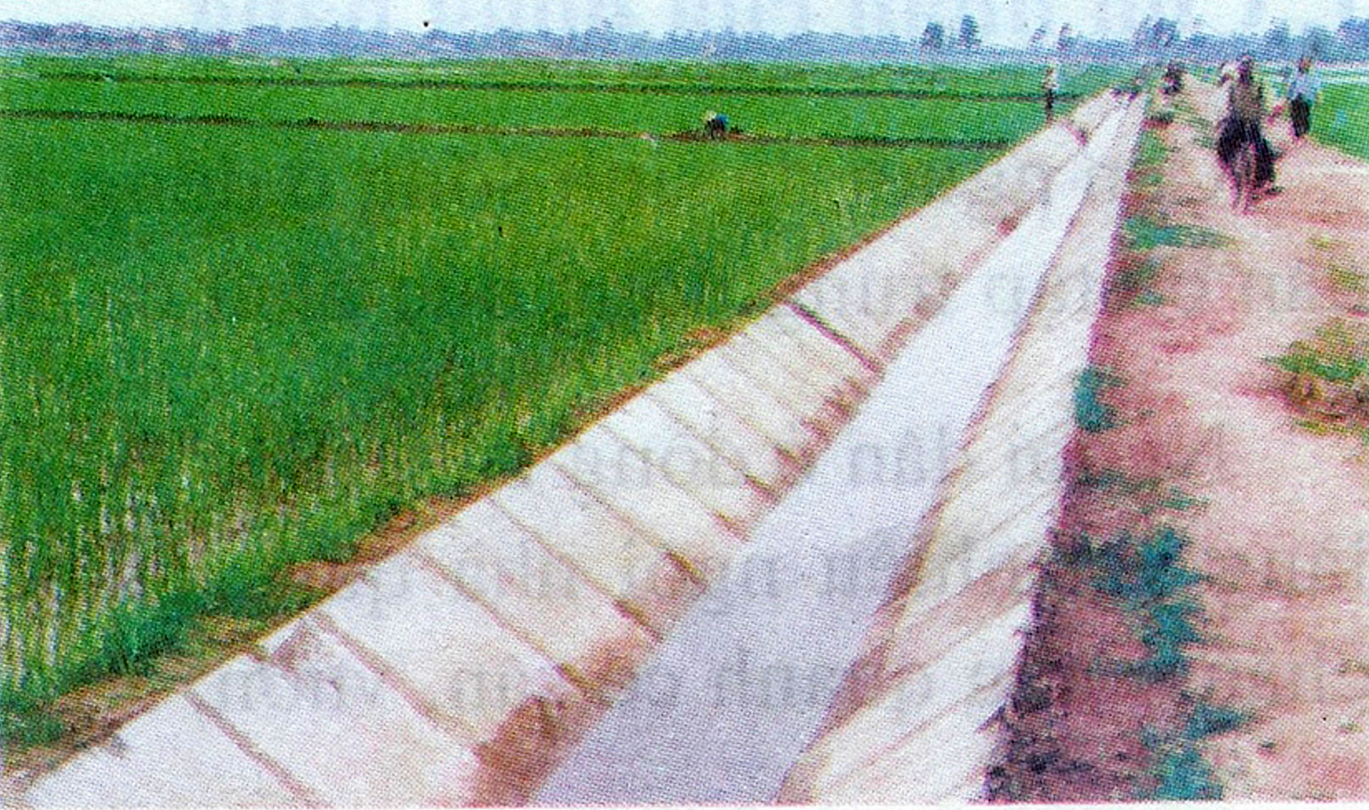
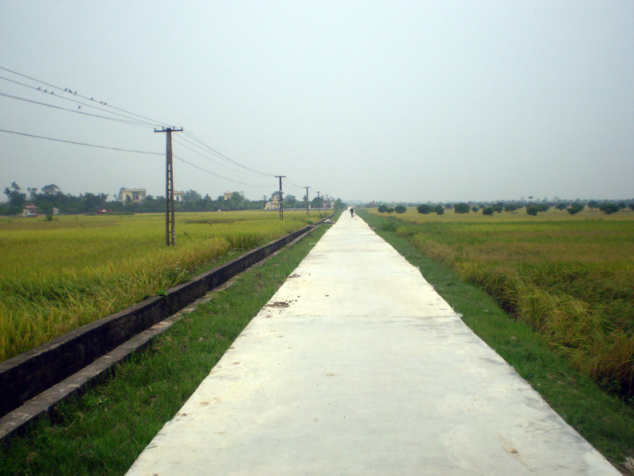
Mương dẫn nước ở đồng bằng Bắc Bộ

Slide 22
Để bảo vệ đê, người dân ở đây đã làm gì?
Nhân dân đã đắp đê, bảo vệ đê và gia cố đê vững chắc

Slide 23
ĐỒNG BẰNG BẮC BỘ
Đồng bằng lớn ở miền Bắc
Nhiều sông ngòi và có hệ thống đê ngăn lũ
Có hệ thống kênh mương tưới tiêu cho đồng ruộng
Do sông Hồng và sông Thái Bình bồi đắp nên.
Bề mặt khá bằng phẳng
Đắp đê ven sông ngăn lũ lụt

Slide 24
KẾT LUẬN
Đồng bằng Bắc Bộ có dạng hình tam giác với đỉnh là Việt Trì và cạnh đáy là đường bờ biển. Đây là đồng bằng châu thổ lớn thứ hai của nước ta do sông Hồng và sông Thái Bình bồi đắp nên. Đồng bằng có bề mặt khá bằng phẳng, nhiều sông ngòi; ven các sông có hệ thống đê ngăn lũ.

Slide 25



RUNG CHUÔNG VÀNG

Slide 26

Câu hỏi 1:
1.Đồng bằng Bắc Bộ do phù sa sông nào bồi đắp nên?
Hết giờ
A
Sông Hồng
B
B
B
Sông Hồng và sông Thái Bình
Sông Hồng và sông Thái Bình
C
Sông Cửu Long
1
2
3
4
5
6
7
8
9
10

Slide 27
Câu hỏi 2:
2. Sông Hồng bắt nguồn từ:
Hết giờ
A
Trung Quốc
A
Trung Quốc
B
Vịnh Bắc Bộ
C
Hoàng Liên Sơn
1
2
3
4
5
6
7
8
9
10

Slide 28
Câu hỏi 3:
Hệ thống đê ven sông có tác dụng:
A
Ngăn bão lụt
Hết giờ
B
Tránh gió bão
C
C
Ngăn lũ lụt
Ngăn lũ lụt
1
2
3
4
5
6
7
8
9
10

Slide 29
Câu hỏi 4:
Đồng bằng Bắc Bộ có dạng hình:
A
bằng phẳng
Hết giờ
B
Phù sa màu mỡ
C
C
Hình tam giác
Hình tam giác
1
2
3
4
5
6
7
8
9
10

Slide 30

CHÚC CÁC CON
CHĂM NGOAN, HỌC TỐT

